Slide 1
Bits, Bytes, and Integers
翟凌飞

Slide 2
Representing information as bits
位, 字节

Slide 3
Representing information as bits
位, 字节
二进制, 十六进制表示法, 进制转换

Slide 4
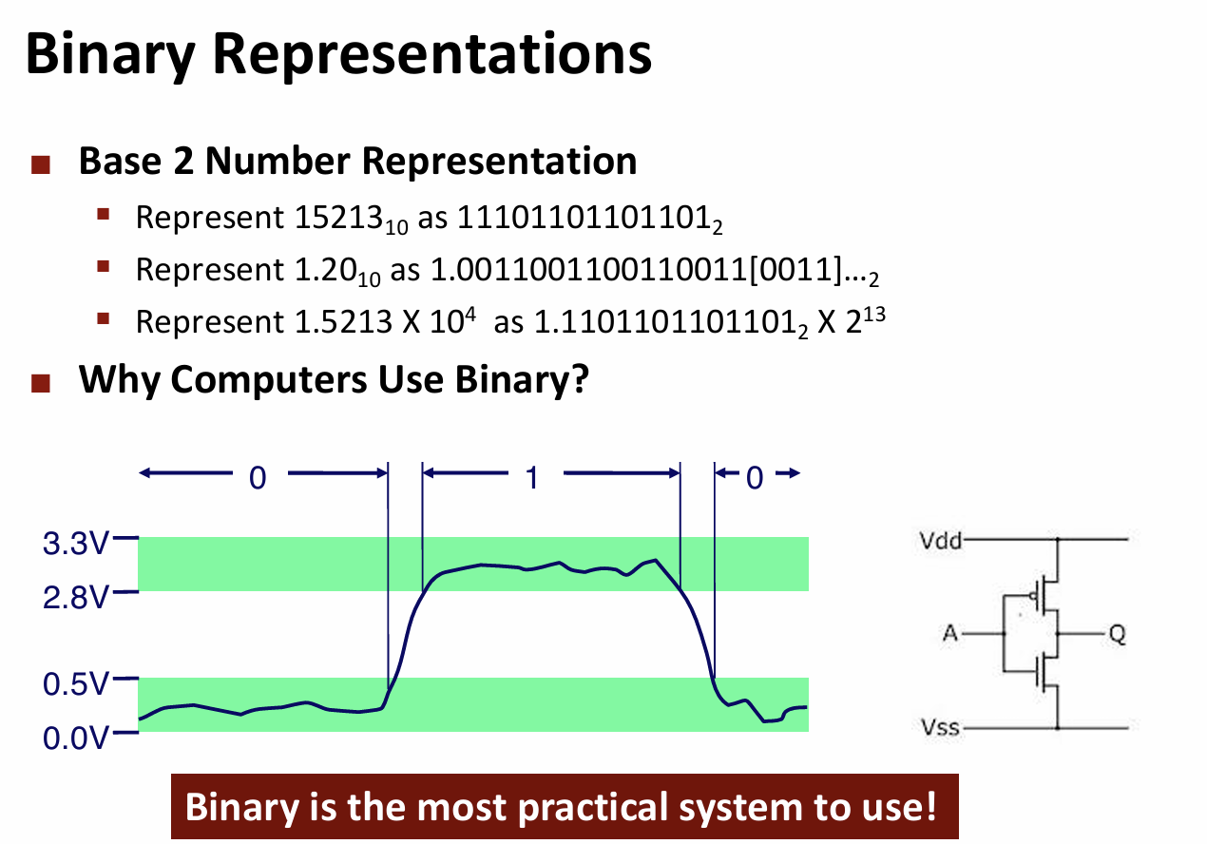
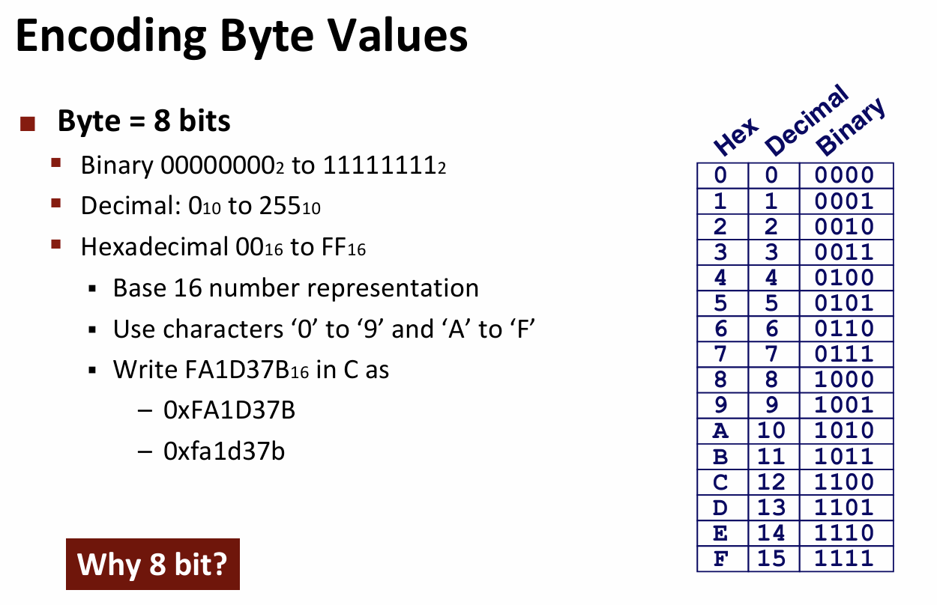

Slide 5
Representing information as bits
位, 字节
二进制, 十六进制表示法, 进制转换
字数据大小—数据占据多大内存的问题

Slide 6
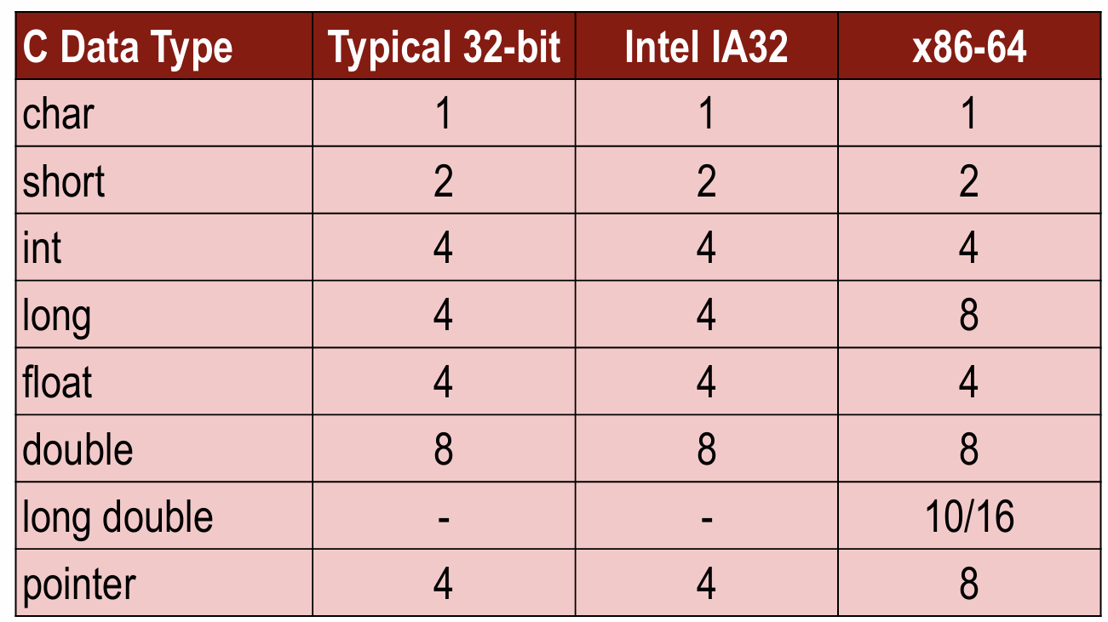
字数据大小—数据占据多大内存的问题
字长
字数据大小—编译的类型影响分配的字节数

Slide 7
Representing information as bits
位, 字节
二进制, 十六进制表示法, 进制转换
字数据大小—数据占据多大内存的问题
寻址和字节顺序—数据如何存储在内存中的问题—位置?顺序?

Slide 8
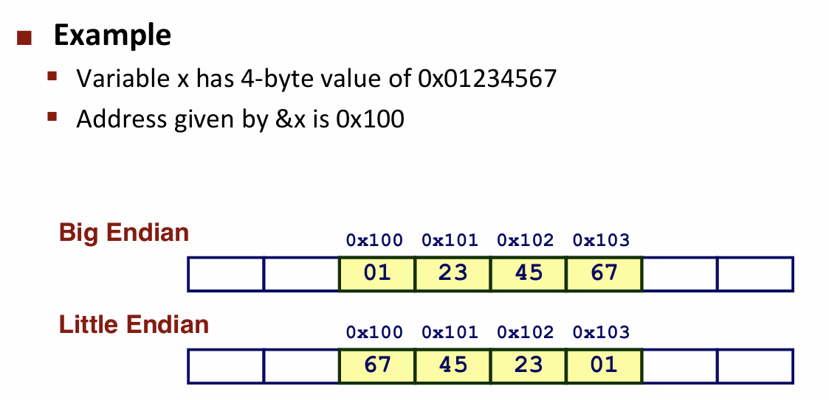
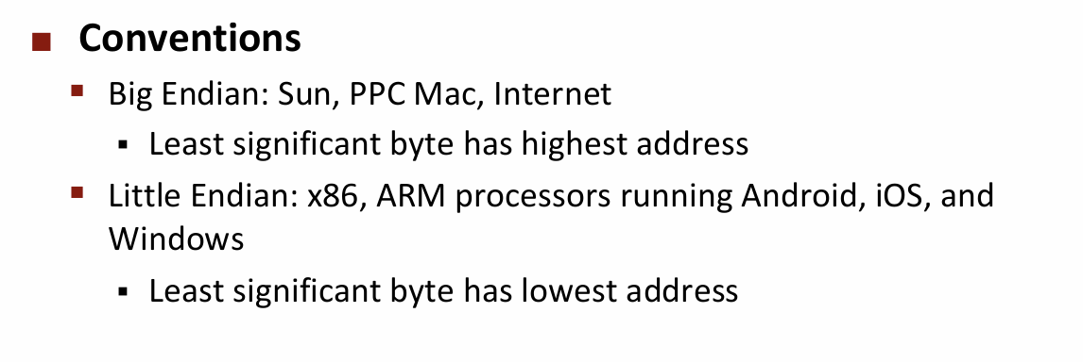
寻址和字节顺序
地址: 在几乎所有的机器上, 多字节对象都被存储为连续的字节序列, 对象的地址为所使用字节中最小的地址
如何排列:
大端法: 从最高有效字节到最低有效字节
小端法: 从最低有效字节到最高有效字节

Slide 9
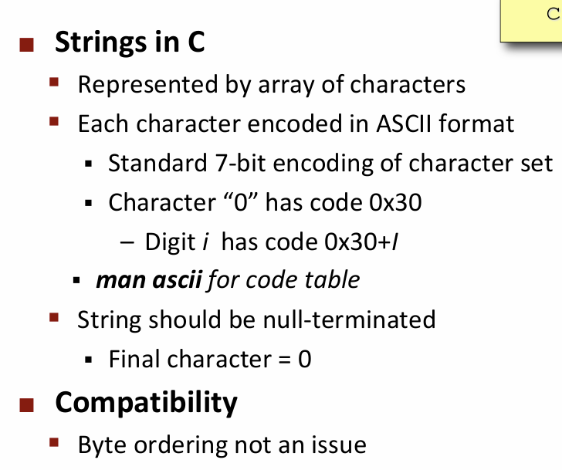
Representations in memory, pointers, strings
表示指针
表示字符串

Slide 10
Bit-level manipulations
布尔代数

Slide 11
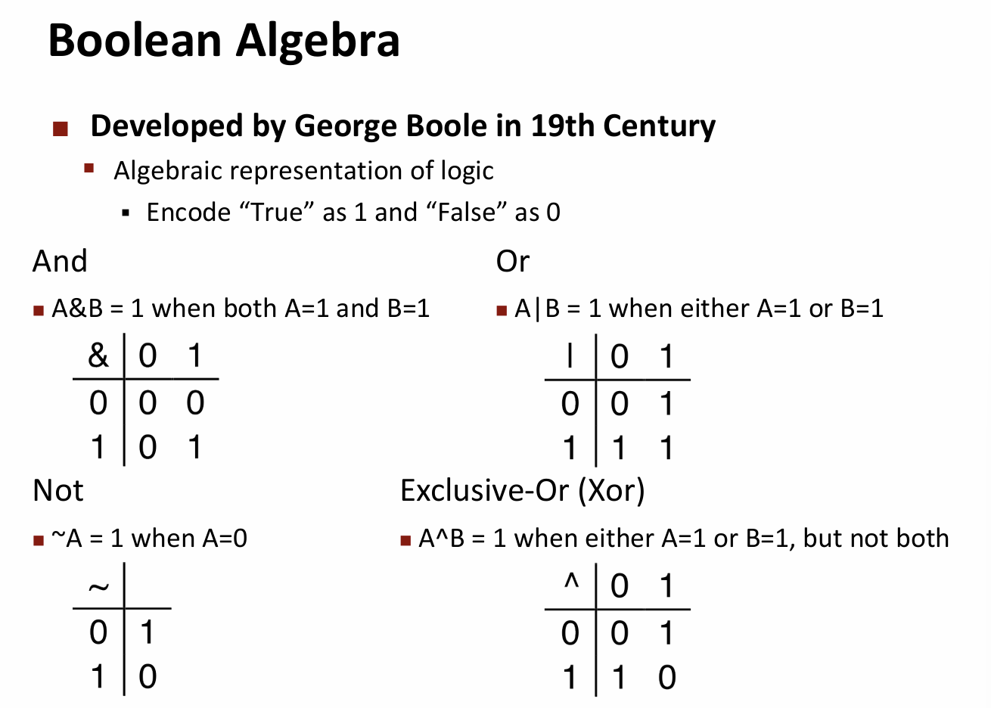
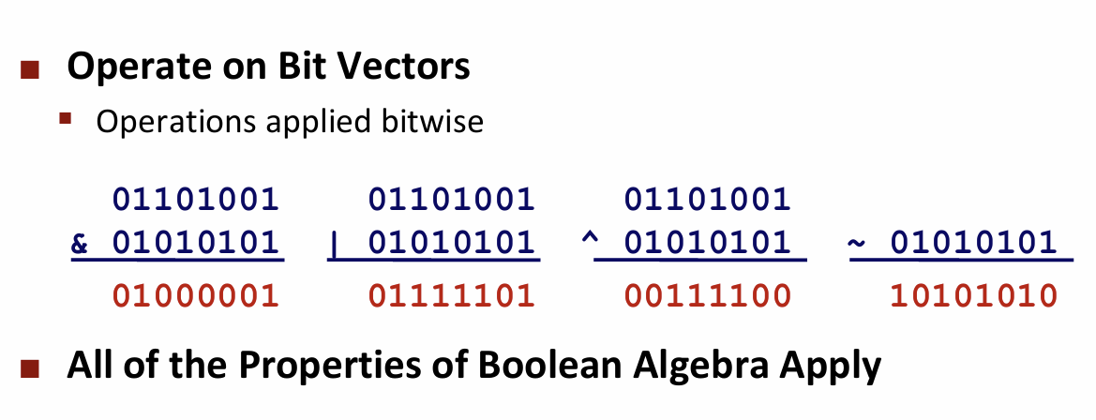

Slide 12
Bit-level manipulations
布尔代数
C语言中的位运算

Slide 13
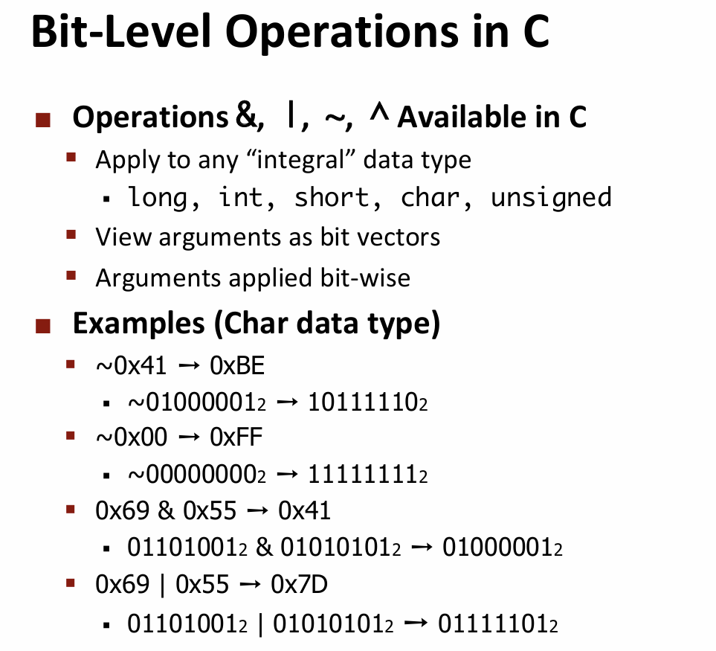

Slide 14
Bit-level manipulations
布尔代数
C语言中的位运算
C语言中的逻辑运算

Slide 15
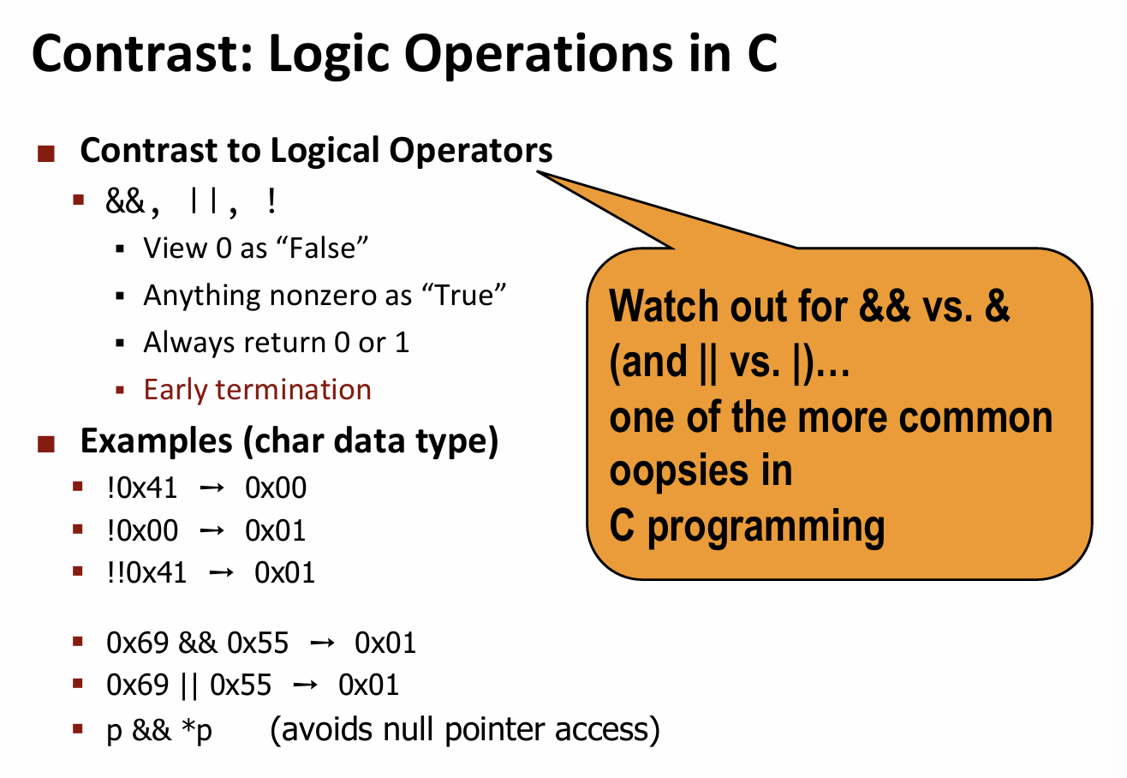

Slide 16
Bit-level manipulations
布尔代数
C语言中的位运算
C语言中的逻辑运算
C语言中的移位运算

Slide 17
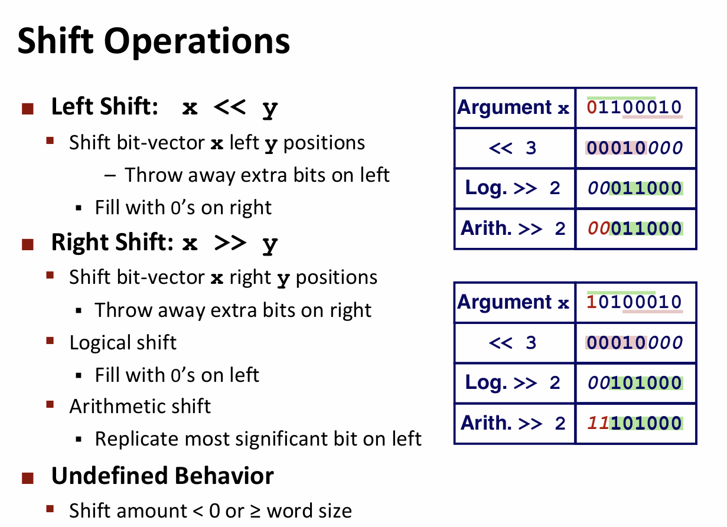

Slide 18
研讨题
(1) 计算机内部选用了二进制表达形式，那为什么要用十六进制？在什么场合使用？和十进制相比有什么优缺点？
(3) 现在主流的设计方案是8位为1个字节，4个字节为1个字（int整型数）。你觉得这样设计是什么原因？有什么优点和不足？还有其他更好或者也很好的方式吗？
(6) 课件第11页提到了“p&&*p”可以避免空指针访问，找出现实中关于这种操作的实际代码片段，并说明其原理

Slide 19
Integers
无符号数和有符号数的编码

Slide 20
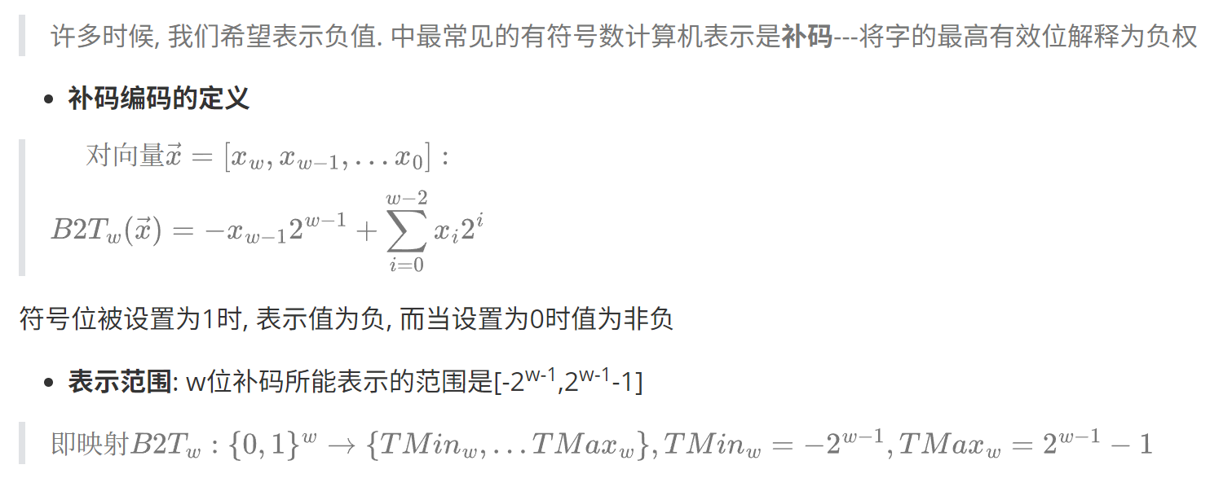
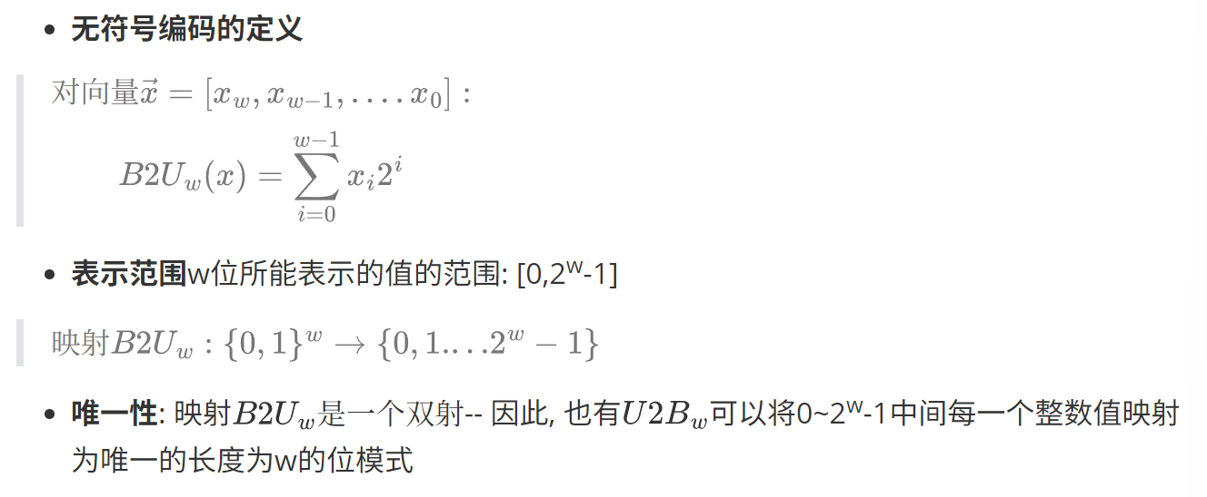
为什么负数比正数多一个

Slide 21
Integers
无符号数和有符号数的编码
有符号数和无符号数之间的转换

Slide 22
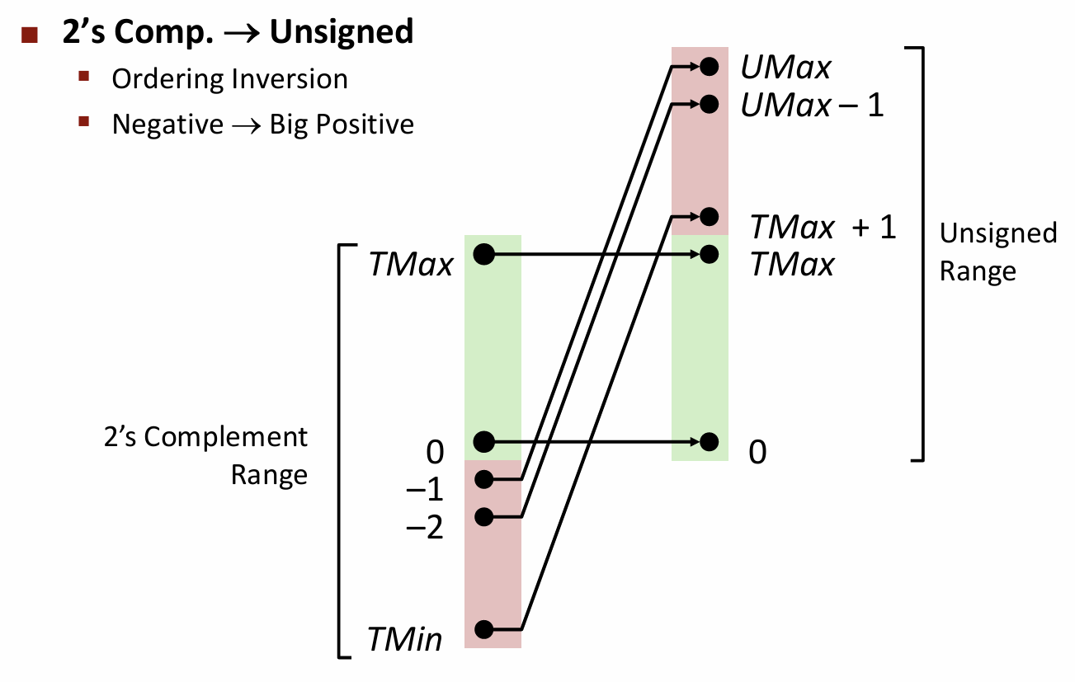
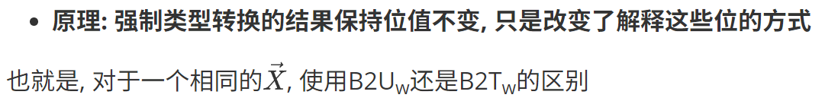
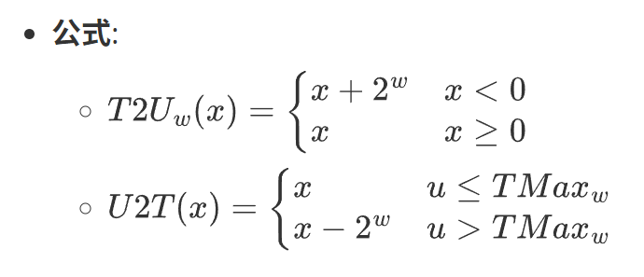

Slide 23
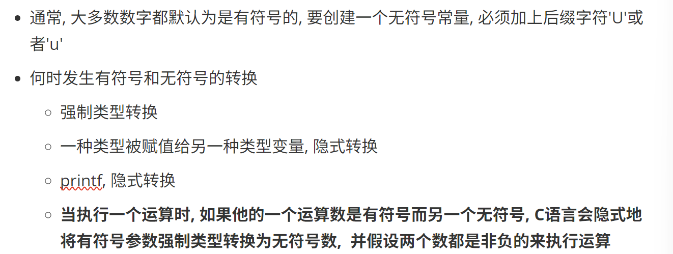
在C语言中的转换

Slide 24
Integers
无符号数和有符号数的编码
有符号数和无符号数之间的转换
扩展和截断(小数据类型和大数据类型的转换)

Slide 25
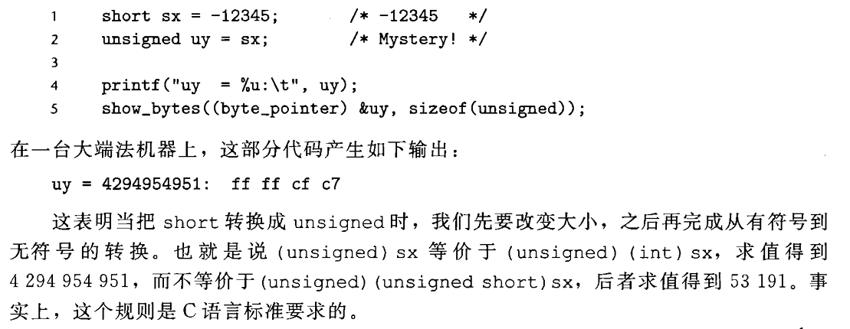
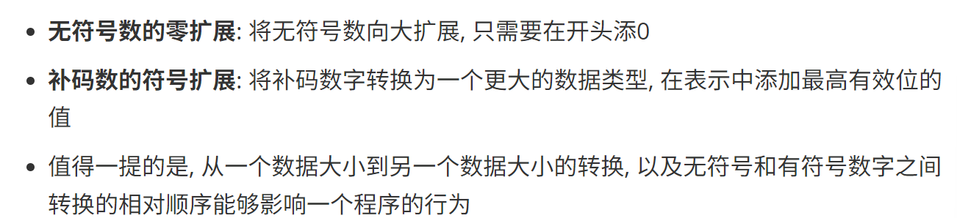

Slide 26
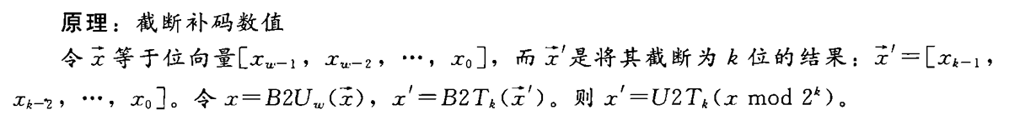

Slide 27
Integers
无符号数和有符号数的编码
有符号数和无符号数之间的转换
扩展和截断(小数据类型和大数据类型的转换)
整数运算

Slide 28
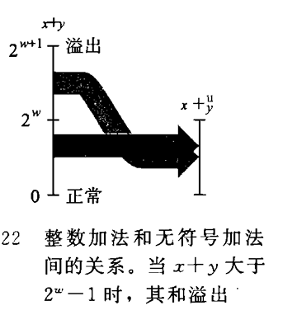
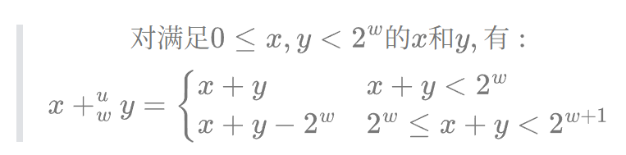
加法
无符号数加法

Slide 29
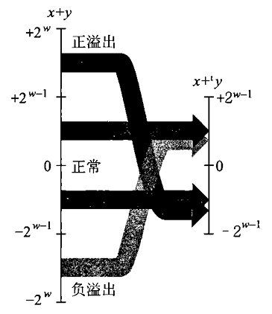
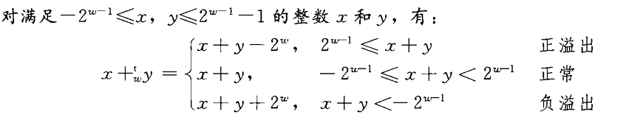
加法
补码加法

Slide 31
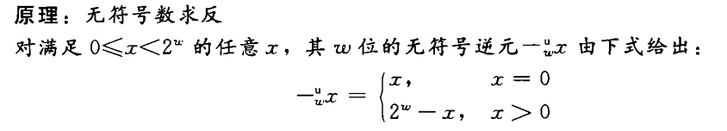
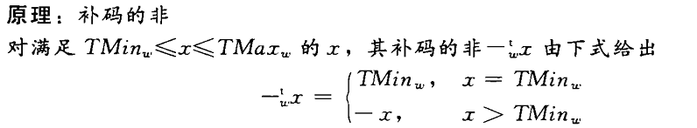
非

Slide 32
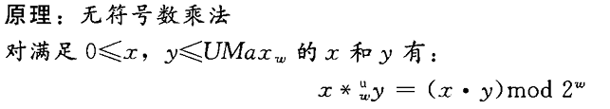
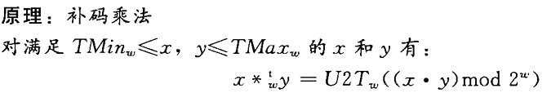
乘法

Slide 33
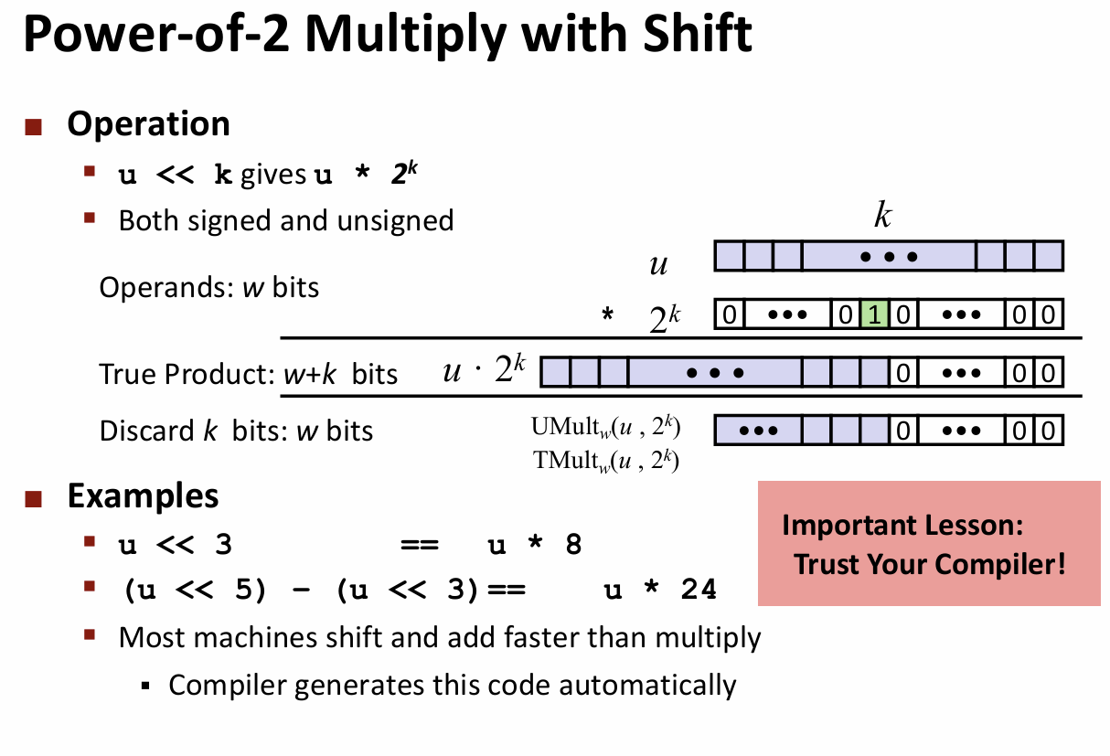

Slide 34
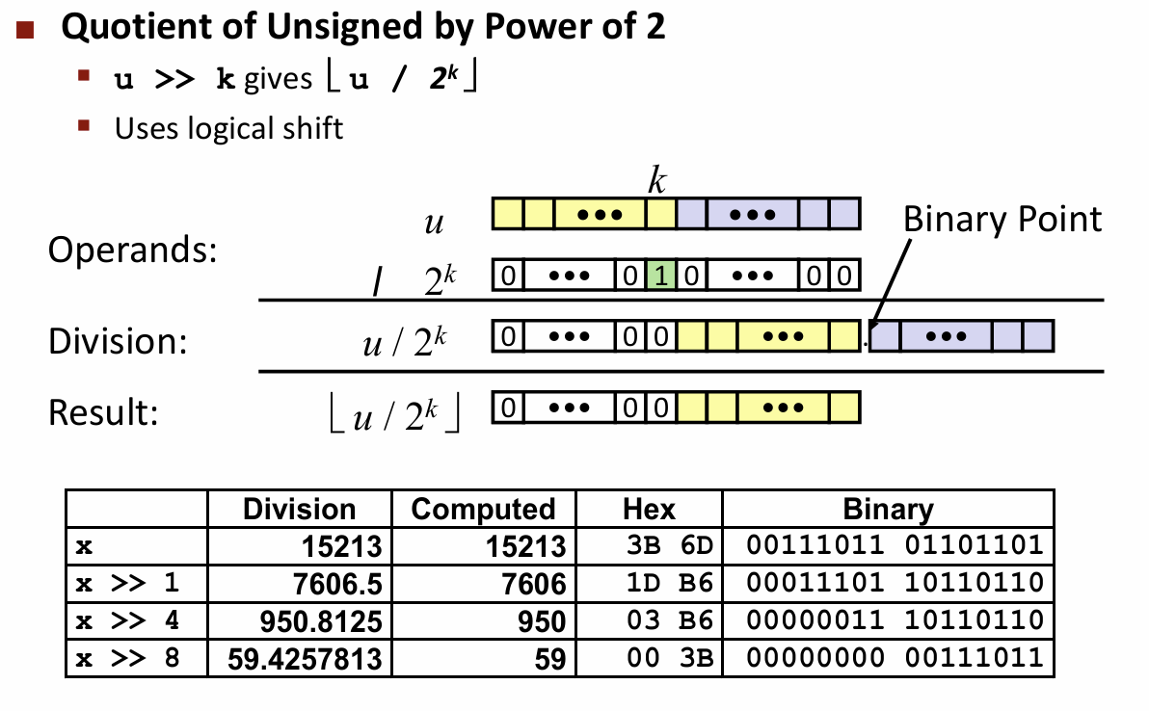
除法

Slide 35
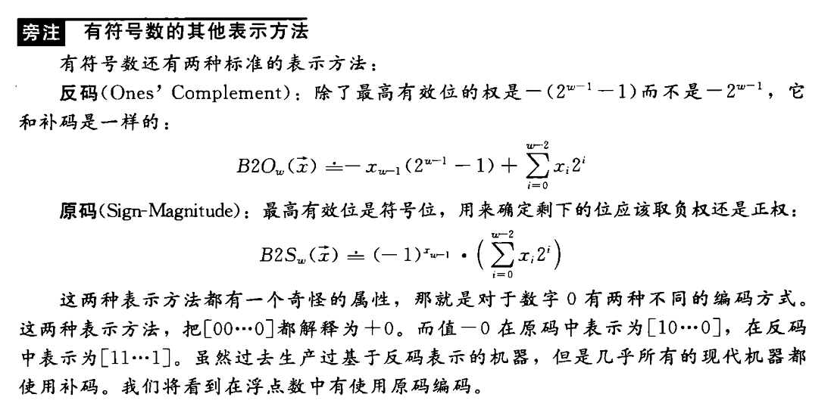
研讨题
教材上提到了有符号数的其他编码方法（原码、反码），介绍其编码规则，并和补码比较优缺点。

